Slide 1


TOÁN
Giáo viên: Nguyễn Khánh Linh

Slide 2

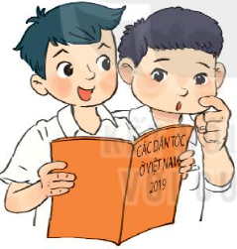
Hai dân tộc đó có tất cả bao nhiêu người?
Việt Nam có 54 dân tộc anh em.
Dân tộc Cống có 2 729 người, dân tộc Lô Lô có 4 827 người
2 729 + 4 827 = ?
2 729
4 827
9 cộng 7 bằng 16, viết 6 nhớ 1
+
2 cộng 1 bằng 3, 3 cộng 2 bằng 5, viết 5
7
5
6
5
7 cộng 8 bằng 15, viết 5 nhớ 1
2 cộng 1 bằng 3, 3 cộng 4 bằng 7, viết 7
2 729 + 4 827 = 7 556

Slide 3

1
Tính
6 428
3 481
2 576
4 518
6 307
826
837
524
+
+
+
+
Bảng con

Slide 4

Đặt tính rồi tính
3 628 + 4 845
4 252 + 5 284
3 847 + 635
3 628
4 845
4 252
5 284
3 847
635
+
+
+
8 453
9 536
4 482

Slide 5
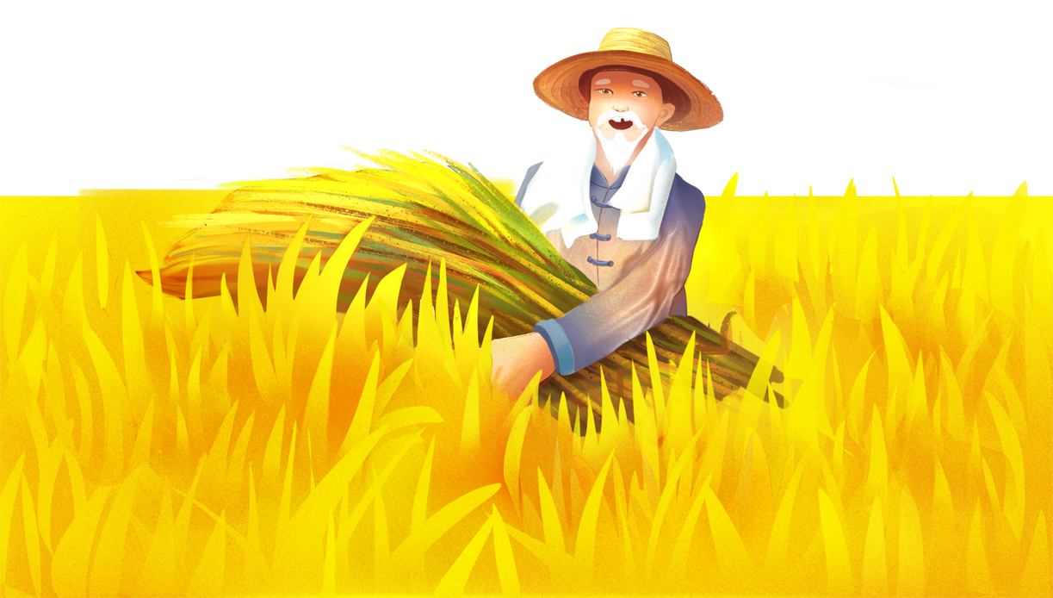
3. Vụ mùa năm nay, bác Hùng thu hoạch được 2 530 kg thóc, bác Dương thu hoạch được nhiều hơn bác Hùng 550 kg thóc. Hỏi vụ mùa năm nay bác Dương thu hoạch được bao nhiêu ki – lô – gam thóc?
Bài giải
Tóm tắt
Bác Dương thu hoạch được số ki – lô – gam thóc là:
Bác Hùng thu hoạch: 2 530 kg thóc
Bác Dương thu hoạch: nhiều hơn 550 kg
2 530 + 880 = 3 080 (kg)
Bác Dương thu hoạch: ? Kg thóc
Đáp số: 3 080 kg

